Slide 1
第二章 波函数和薛定谔方程
§2.2 态叠加原理
一、经典的叠加情况
二、量子力学的情况
三、动量空间的波函数

Slide 2
一、经典的叠加情况
（1）声波和光波都遵从叠加原理。两个可能的波动过程φ₁和φ₂线性叠加的结果是aφ₁+bφ₂也是一个可能的波动过程。
惠更斯原理：在空间任意一点P的光波强度可以由前一时刻波前上所有各点传播出来的光波在P点线性叠加得出。声学、光学中可解释声和光的干涉、衍射现象。
（2）量子力学中描述微观粒子量子状态的方式和经典力学中同时用坐标和动量的确定值来描述质点的状态完全不同。波函数的统计解释是波粒二象性的一个表现，波粒二象性还可以通过态叠加原理表现出来。
Notes:
差别在于微观粒子的波粒二象性

Slide 3
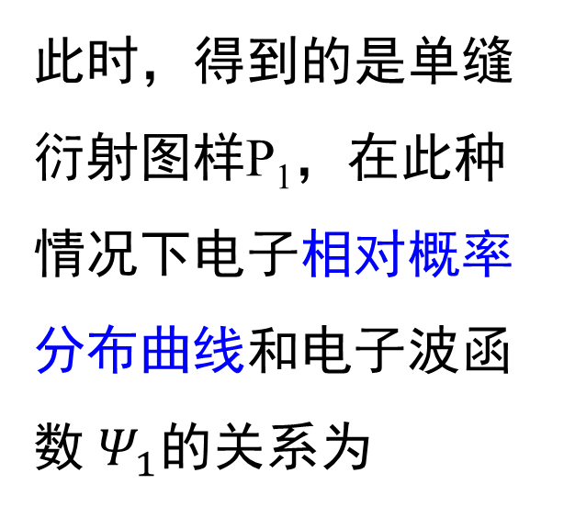
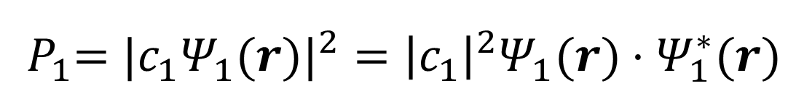
二、量子力学的情况
电子通过双缝实验
（1）1开、2关
1
此时，得到的是单缝衍射图样P₁，在此种情况下电子相对概率分布曲线和电子波函数$Ψ_{1}$的关系为
•
2
$${ P}_{1}={|c_{1}Ψ_{1}(r)|}^{2}={\left|c_{1}\right|}^{2}Ψ_{1}(r)⋅Ψ_{1}^{∗}(r)$$
Notes:
前面系数c1 c2 是考虑到电子源向四面八方都发射电子，每个方向有一定的概率，是复数

Slide 4
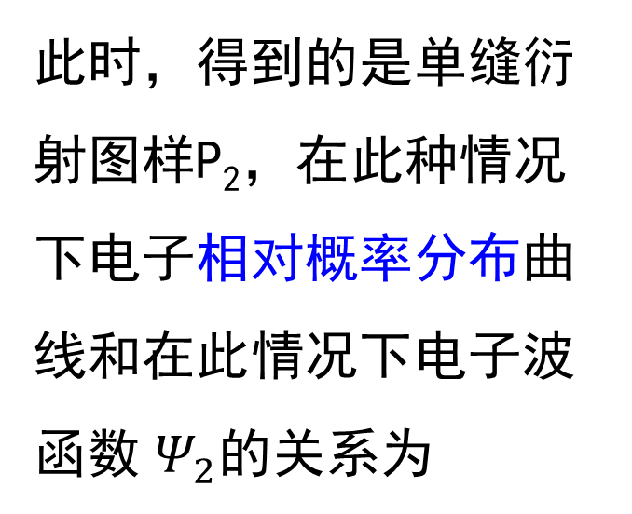
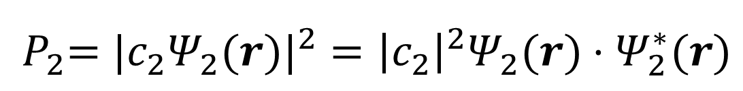
二、量子力学的情况
（2）1关、2开
此时，得到的是单缝衍射图样P₂，在此种情况下电子相对概率分布曲线和在此情况下电子波函数${ Ψ}_{2}$的关系为
1
•
2
$${ P}_{2}={|c_{2}Ψ_{2}(r)|}^{2}={\left|c_{2}\right|}^{2}Ψ_{2}(r)⋅Ψ_{2}^{∗}(r)$$

Slide 5

二、量子力学的情况
（3）1开、2开
在屏上，电子处于第三种情况，而这种情况是由前两种情况组合而成的，此时电子的状态用下式描述
1
•
2
$$Ψ_{3}=c_{1}Ψ_{1}+c_{2}Ψ_{2}$$
如果电子像经典粒子一样，只能通过一个狭缝，则相对概率分布是
$$P_{3}=P_{1}+P_{2}={|c_{1}Ψ_{1}|}^{2}+{|c_{2}Ψ_{2}|}^{2}$$
Notes:
交叉项 共轭部分意味着有相位差 相位差正比于波程差

Slide 6
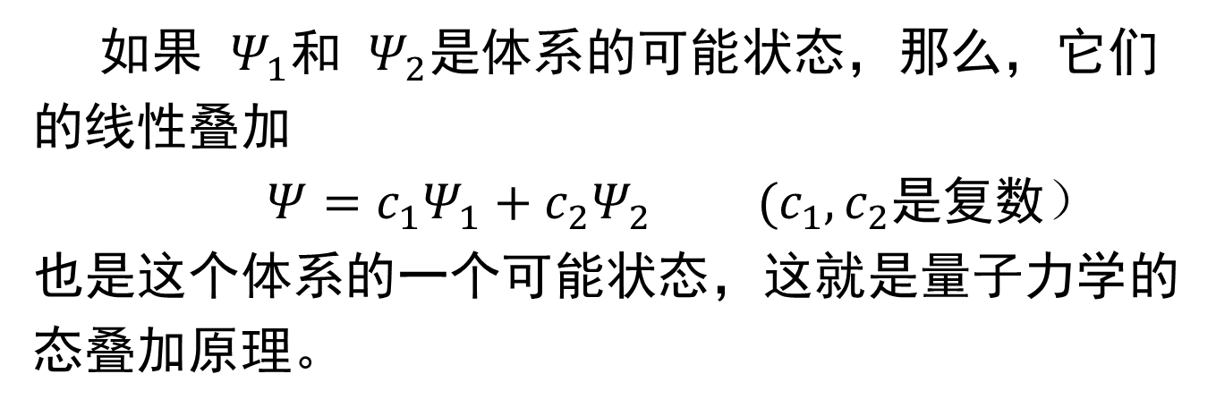
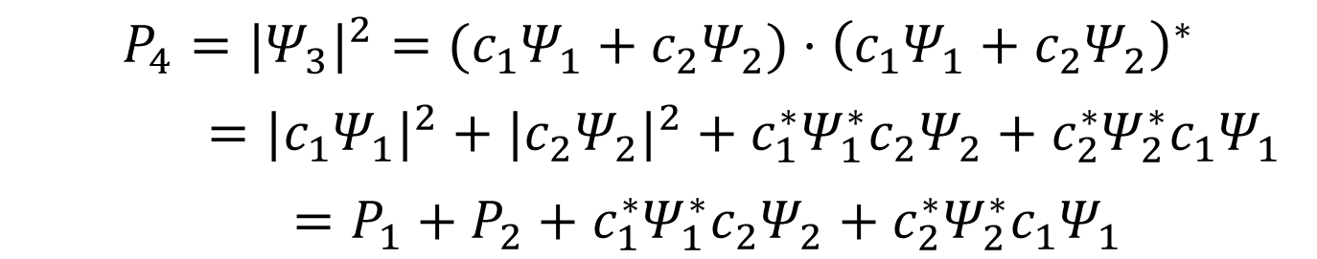
二、量子力学的情况
态叠加原理
如果 $Ψ_{1}$和 $Ψ_{2}$是体系的可能状态，那么，它们的线性叠加
$Ψ=c_{1}Ψ_{1}+c_{2}Ψ_{2} (c_{1}, c_{2}$是复数）
也是这个体系的一个可能状态，这就是量子力学的态叠加原理。
根据量子力学态叠加原理，当1、2同时打开，则x相对概率分布
$$\begin{matrix}P_{4}={|Ψ_{3}|}^{2}=(c_{1}Ψ_{1}+c_{2}Ψ_{2})⋅{\left(c_{1}Ψ_{1}+c_{2}Ψ_{2}\right)}^{∗} \\ ={|c_{1}Ψ_{1}|}^{2}+{|c_{2}Ψ_{2}|}^{2}+c_{1}^{∗}Ψ_{1}^{∗}c_{2}Ψ_{2}+c_{2}^{∗}Ψ_{2}^{∗}c_{1}Ψ_{1} \\ =P_{1}+P_{2}+c_{1}^{∗}Ψ_{1}^{∗}c_{2}Ψ_{2}+c_{2}^{∗}Ψ_{2}^{∗}c_{1}Ψ_{1}\end{matrix}$$
Notes:
态叠加，叠加的是态，叠加的是状态，叠加的是波函数，不是概率；经典场的叠加，叠加的是物理量
（1）为了解释干涉现象，就应该认为概率波的叠加是波函数的叠加，而不是概率的叠加。
（2）量子力学中的态叠加，数学形式上虽然与经典波的叠加相同，但物理本质上有根本的差异。

Slide 7
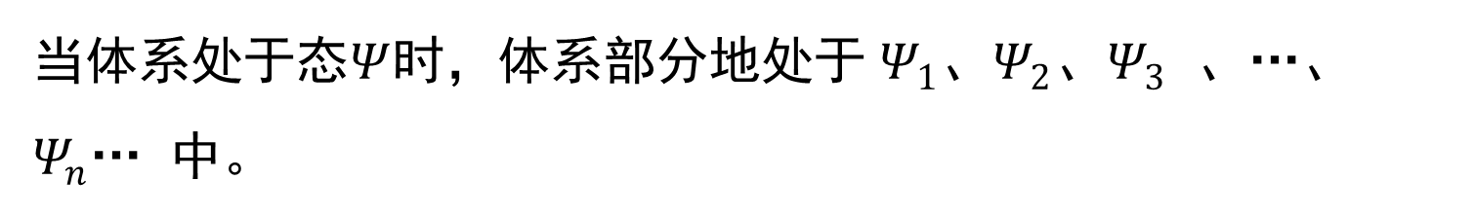
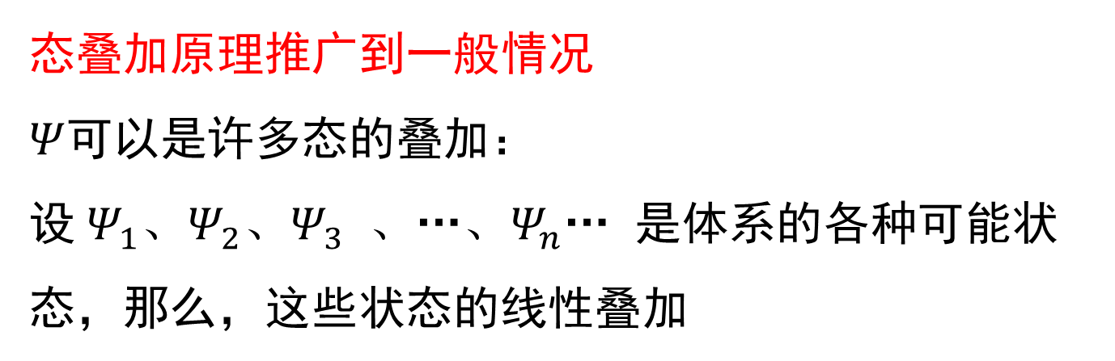
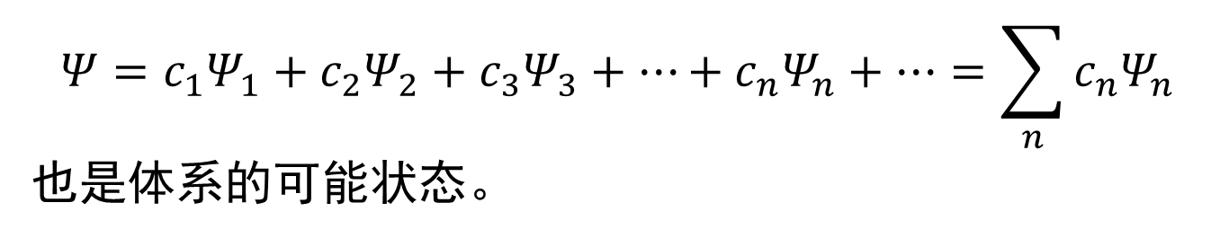
二、量子力学的情况
态叠加原理推广到一般情况
$Ψ$可以是许多态的叠加：
设${ Ψ}_{1}、Ψ_{2}、Ψ_{3}$ $、\text{…}、Ψ_{n}$… 是体系的各种可能状态，那么，这些状态的线性叠加
$$Ψ=c_{1}Ψ_{1}+c_{2}Ψ_{2}+c_{3}Ψ_{3}+⋯+c_{n}Ψ_{n}+⋯=\sum_{n}{c_{n}Ψ_{n}}$$
也是体系的可能状态。
当体系处于态$Ψ$时，体系部分地处于${ Ψ}_{1}、Ψ_{2}、Ψ_{3}$ $、\text{…}、Ψ_{n}$… 中。

Slide 8
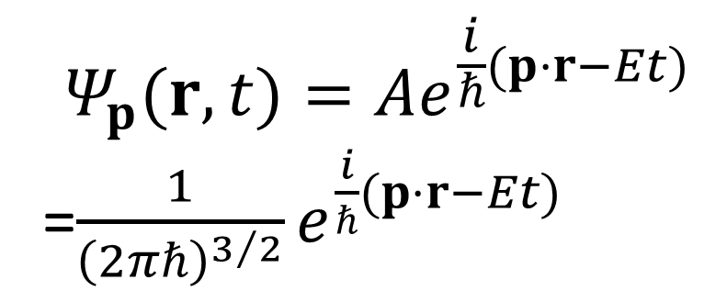

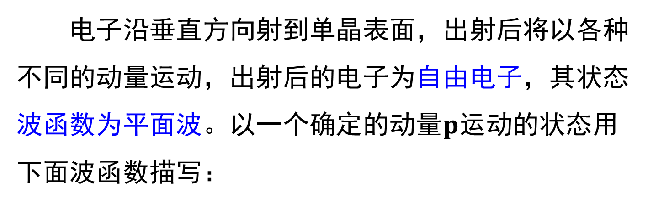
三、动量空间的波函数
电子沿垂直方向射到单晶表面，出射后将以各种不同的动量运动，出射后的电子为自由电子，其状态波函数为平面波。以一个确定的动量$p$运动的状态用下面波函数描写：
$$Ψ_{p}$$
$$Ψ_{p}(r,t)=Ae^{\frac{i}{ℏ}(p⋅r−Et)}$$
=$\frac{1}{{\left(2πℏ\right)}^{3/2}}e^{\frac{i}{ℏ}(p⋅r−Et)}$
θ
d

Slide 9
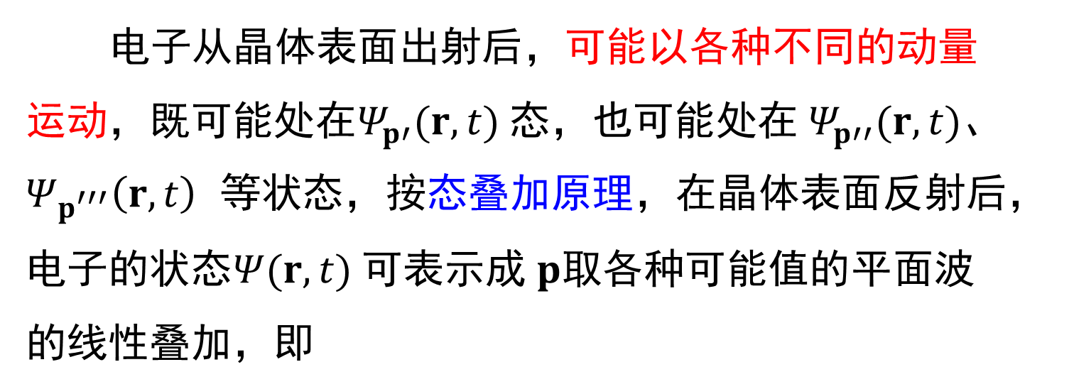

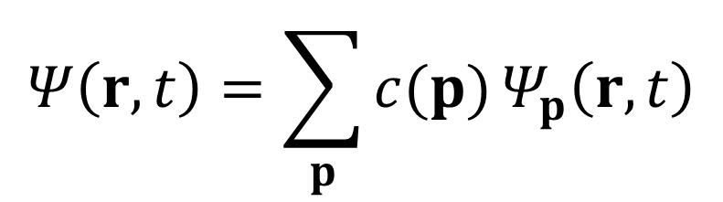
三、动量空间的波函数
电子从晶体表面出射后，可能以各种不同的动量运动，既可能处在$Ψ_{p′}(r,t)$态，也可能处在$Ψ_{p′′}(r,t)$、$Ψ_{p^{′′′}}\left(r,t\right)$等状态，按态叠加原理，在晶体表面反射后，电子的状态$Ψ(r,t)$可表示成$p$取各种可能值的平面波的线性叠加，即
$$Ψ\left(r,t\right)=\sum_{p}{c(p)}Ψ_{p}\left(r,t\right)$$
电子经过晶体上反射后所产生的衍射现象，就是许多平面波$Ψ_{p}\left(r,t\right)$相互干涉的结果。
Notes:
不是每个电子有一个动量，更不是把所有电子动量加起来

Slide 10
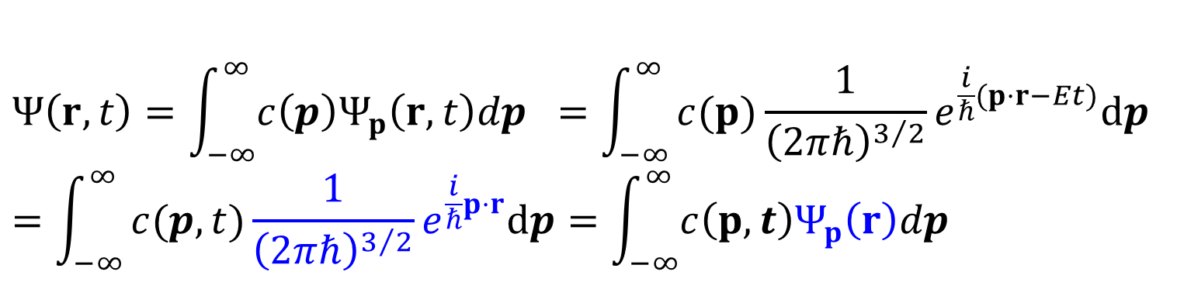
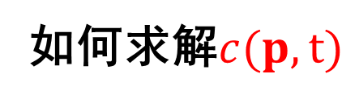
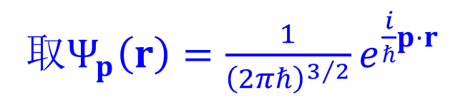
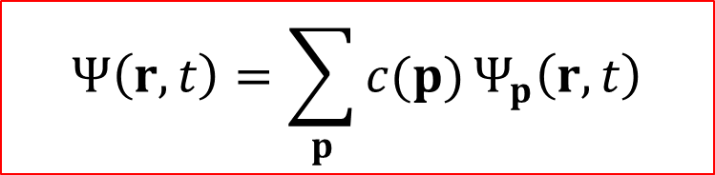
三、动量空间的波函数
$$Ψ\left(r,t\right)=\sum_{p}{c(p)}Ψ_{p}\left(r,t\right)$$
考虑到电子的动量可以连续变化，可将求和写成积分
$$Ψ\left(r,t\right)=\int_{−∞}^{∞}{c\left(p\right)Ψ_{p}\left(r,t\right)dp} =\int_{−∞}^{∞}{c(p)\frac{1}{{\left(2πℏ\right)}^{3/2}}e^{\frac{i}{ℏ}(p⋅r−Et)}dp}$$
$$=\int_{−∞}^{∞}{c(p,t)\frac{1}{{\left(2πℏ\right)}^{3/2}}e^{\frac{i}{ℏ}p⋅r}dp}=\int_{−∞}^{∞}{c\left(p,t\right)Ψ_{p}\left(r\right)dp}$$
取$Ψ_{p}\left(r\right)=\frac{1}{{\left(2πℏ\right)}^{3/2}}e^{\frac{i}{ℏ}p⋅r}$
如何求解$c(p,t)$
Notes:
三个角度 束缚态 平面波；实验室空间有限；另外，从动量算符本征态的完备性考虑
相位差别可以被展开系数吸收
写法$：d3p$，dp，dp_{x}dp_{y}dp_{z}

Slide 11
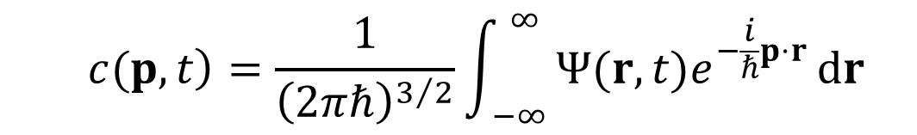

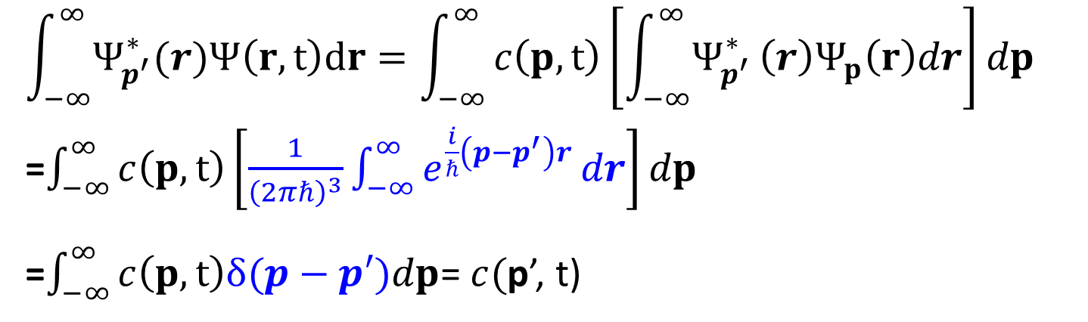
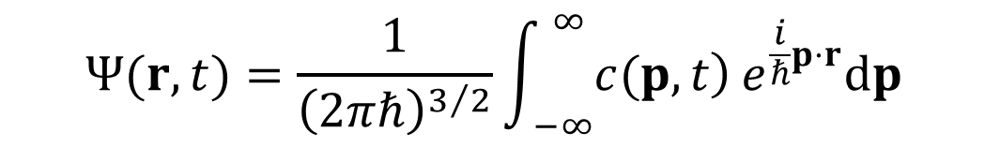
三、动量空间的波函数
$$\int_{−∞}^{∞}{Ψ_{p^{′}}^{∗}(r)Ψ\left(r,t\right)dr}=\int_{−∞}^{∞}{c\left(p,t\right)\left[\int_{−∞}^{∞}{Ψ_{p^{′}}^{∗}}\left(r\right)Ψ_{p}\left(r\right)dr\right]dp}$$
=$\int_{−∞}^{∞}{c\left(p,t\right)\left[\frac{1}{{\left(2πℏ\right)}^{3}}\int_{−∞}^{∞}{e^{\frac{i}{ℏ}\left(p−p^{′}\right)r}}dr\right]dp}$
=$\int_{−∞}^{∞}{c\left(p,t\right)δ(p−p′)dp}$= $c($p’, t)
$$\left. c(p,t\right)=\frac{1}{{\left(2πℏ\right)}^{3/2}}\int_{ −∞}^{ ∞}{Ψ(r,t)e^{−\frac{i}{ℏ}p⋅r}}dr$$
$$Ψ(r,t)=\frac{1}{{\left(2πℏ\right)}^{3/2}}\int_{ −∞}^{ ∞}{\left.c(p,t\right)}e^{\frac{i}{ℏ}p⋅r}dp$$
$Ψ\left(r,t\right)与\left. c(p,t\right)$互为傅里叶变换

Slide 12
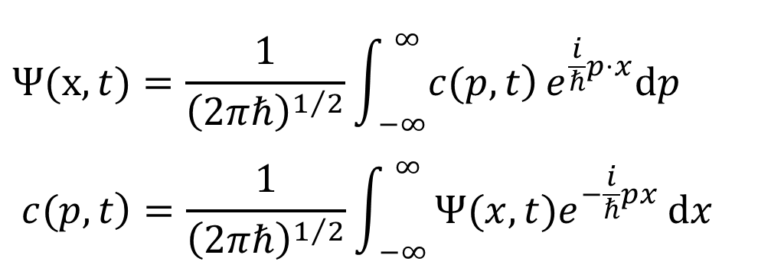
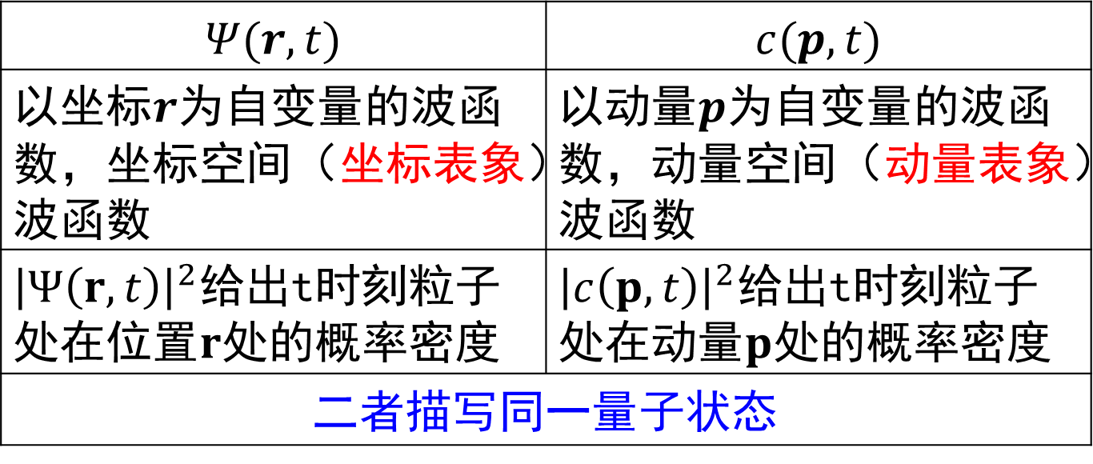
三、动量空间的波函数
一维情形
$$Ψ(x,t)=\frac{1}{{\left(2πℏ\right)}^{1/2}}\int_{ −∞}^{ ∞}{\left.c(p,t\right)}e^{\frac{i}{ℏ}p⋅x}dp$$
$$\left. c(p,t\right)=\frac{1}{{\left(2πℏ\right)}^{1/2}}\int_{ −∞}^{ ∞}{Ψ(x,t)e^{−\frac{i}{ℏ}px}}dx$$
$$Ψ(r,t)$$ | $$c(p,t)$$
以坐标$r$为自变量的波函数，坐标空间（坐标表象）波函数 | 以动量$p$为自变量的波函数，动量空间（动量表象）波函数
${\left|Ψ\left(r,t\right)\right|}^{2}$给出t时刻粒子处在位置$r$处的概率密度 | ${\left|c\left(p,t\right)\right|}^{2}$给出t时刻粒子处在动量$p$处的概率密度
二者描写同一量子状态

Slide 13
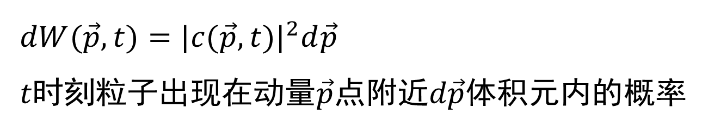
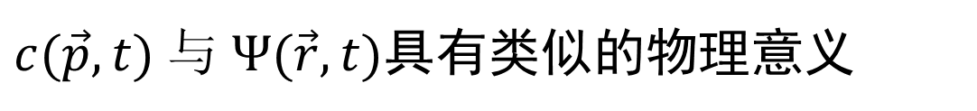
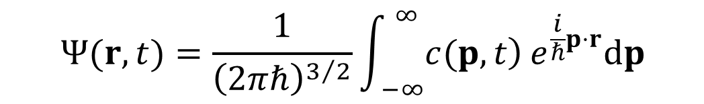
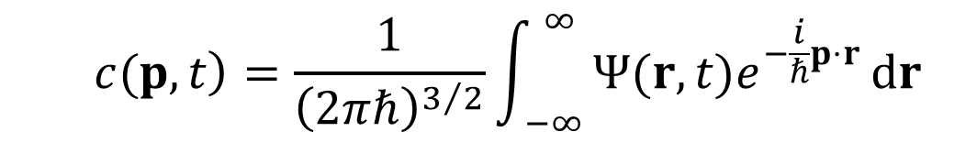
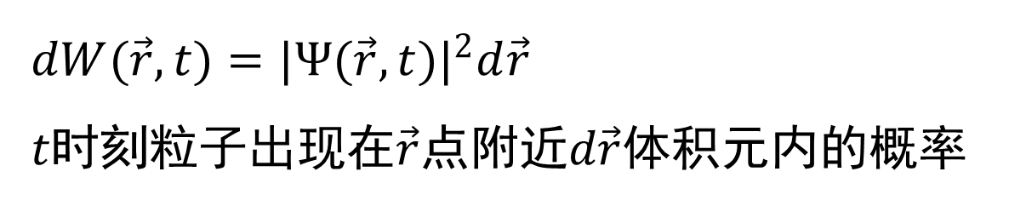
三、动量空间的波函数
$$\left. c(p,t\right)=\frac{1}{{\left(2πℏ\right)}^{3/2}}\int_{ −∞}^{ ∞}{Ψ(r,t)e^{−\frac{i}{ℏ}p⋅r}}dr$$
$$Ψ(r,t)=\frac{1}{{\left(2πℏ\right)}^{3/2}}\int_{ −∞}^{ ∞}{\left.c(p,t\right)}e^{\frac{i}{ℏ}p⋅r}dp$$
$c(\vec{p},t)\begin{matrix} \\ \end{matrix}与\begin{matrix} \\ \end{matrix}Ψ(\vec{r},t)$具有类似的物理意义
$$dW(\vec{r},t)=|Ψ(\vec{r},t)|^{2}d\vec{r}$$
𝑡时刻粒子出现在$\vec{r}$点附近𝑑$\vec{r}$体积元内的概率
$$dW(\vec{p},t)=|c(\vec{p},t)|^{2}d\vec{p}$$
𝑡时刻粒子出现在动量$\vec{p}$点附近𝑑$\vec{p}$体积元内的概率

Slide 14
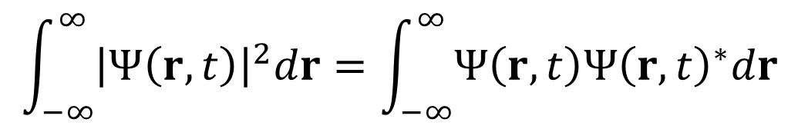
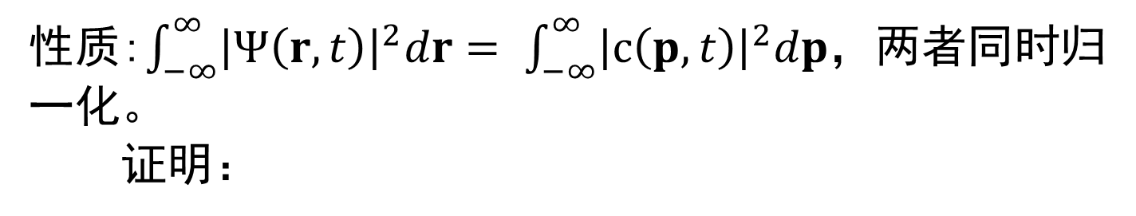
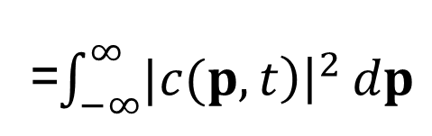
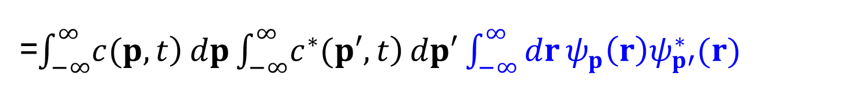
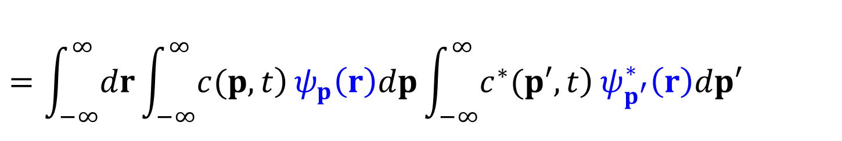
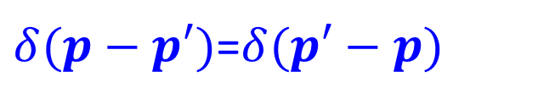
三、动量空间的波函数
性质:$\int_{−∞}^{∞}{{\left|Ψ\left(r,t\right)\right|}^{2}dr}=$ $\int_{−∞}^{∞}{{\left|c\left(p,t\right)\right|}^{2}dp}$，两者同时归一化。
证明：
$$\int_{−∞}^{∞}{{\left|Ψ\left(r,t\right)\right|}^{2}dr=\int_{−∞}^{∞}{Ψ\left(r,t\right){Ψ\left(r,t\right)}^{∗}dr}}$$
$$=\int_{−∞}^{∞}{dr}\int_{−∞}^{∞}{\left.c(p,t\right)}ψ_{p}\left(r\right)dp\int_{−∞}^{∞}{\left.c^{∗}(p′,t\right)}ψ_{p^{′}}^{∗}\left(r\right)dp′$$
=$\int_{−∞}^{∞}{\left.c(p,t\right)}dp\int_{−∞}^{∞}{\left.c^{∗}(p′,t\right)}dp′\int_{−∞}^{∞}{dr}ψ_{p}\left(r\right)ψ_{p′}^{∗}(r)$
=$\int_{−∞}^{∞}{\left.|c(p,t\right){\left.​\right|}^{2}}dp$
$δ(p−p′)$=$δ(p′−p)$

Slide 15
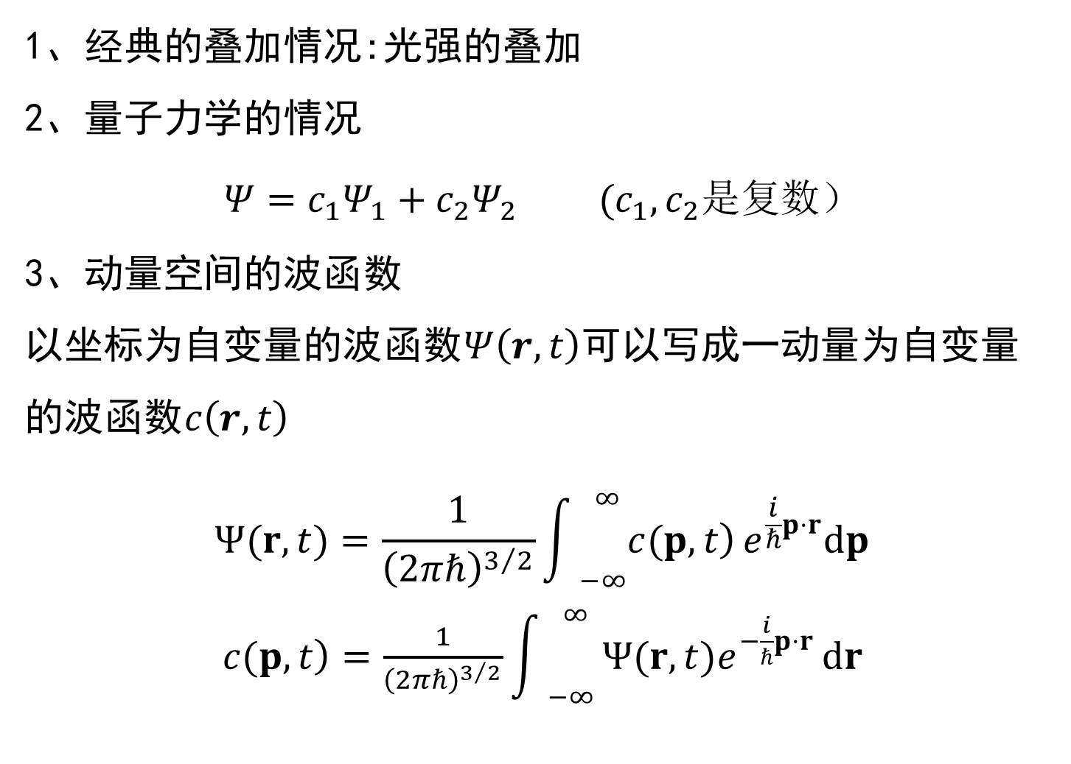
小结
1、经典的叠加情况:光强的叠加
2、量子力学的情况
$$Ψ=c_{1}Ψ_{1}+c_{2}Ψ_{2} (c_{1},c_{2}是复数）$$
3、动量空间的波函数
以坐标为自变量的波函数$Ψ\left(r,t\right)$可以写成一动量为自变量的波函数$c\left(r,t\right)$
$$Ψ(r,t)=\frac{1}{{\left(2πℏ\right)}^{3/2}}\int_{ −∞}^{ ∞}{\left.c(p,t\right)}e^{\frac{i}{ℏ}p⋅r}dp$$
$\left. c(p,t\right)=\frac{1}{{\left(2πℏ\right)}^{3/2}}\int_{ −∞}^{ ∞}{Ψ(r,t)e^{−\frac{i}{ℏ}p⋅r}}dr$

Slide 16
定义：
附录：δ—函数
性质：
0
x₀
x

